Slide 1
陕西省COVID-19疫情期间的消化内镜诊疗工作指导建议
陕西省消化病诊疗质量控制中心
西安交通大学第二附属医院消化内科
赵刚 整理 王进海 审校
2020年3月5日

Slide 2
一、我省疫情现状
二、特殊时期消化内镜诊疗总体原则
三、具体防控举措
四、消化内镜诊疗工作流程
五、相关人员防护
六、内镜及操作间清洗消毒
目 录

Slide 3
截至2020年3月5日8时，陕西已连续14天无新增新冠肺炎确诊病例，累计报告新冠肺炎确诊病例245例（222例治愈出院，1例死亡）。全省现有疑似病例0例。
全省疫情中风险地区共7个，分别是西安市碑林区、灞桥区、雁塔区、高新区，汉中市洋县，安康市汉滨区和旬阳县。其余区县均为低风险地区。
我省疫情概况

Slide 4
低风险地区患者填报筛查表，若有异常，应完善胸部CT检查进行排除，之后可开展包括急诊内镜在内的相关诊疗工作，具体工作量可逐步增加，但以减少人员集中和聚集为原则；
疫情评估为中风险的地区，建议以急诊内镜工作为主，逐步开展普通内镜诊疗，每日内镜诊疗工作量不应超过疫前水平的四分之一（严格执行术前新冠筛查及分时预约制度，同时限制陪护人员数量）。
消化内镜诊疗总体原则

Slide 5
中风险地区拟行急诊内镜及普通内镜诊疗的患者，除填报筛查表外，建议完善血常规和胸部CT检查（3天之内为佳），若患者有发热咳嗽等症状，或胸部CT有疑似病变，应进一步完善新冠病毒核酸检测，必要时请相关科室会诊。
我省目前尚无对确诊新冠肺炎患者实施急诊胃镜的报道，结合当前疫情，暂不做特殊推荐。
消化内镜诊疗总体原则

Slide 6
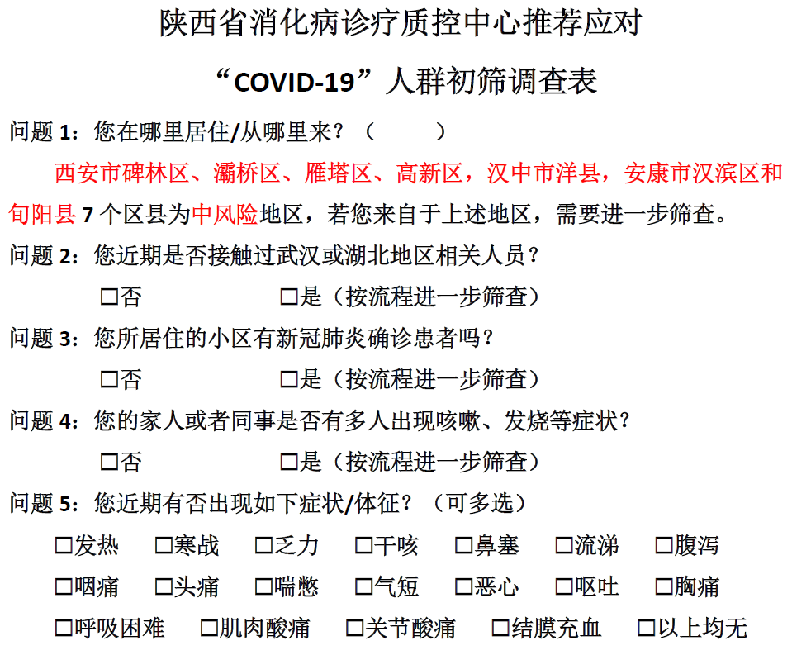

Slide 7
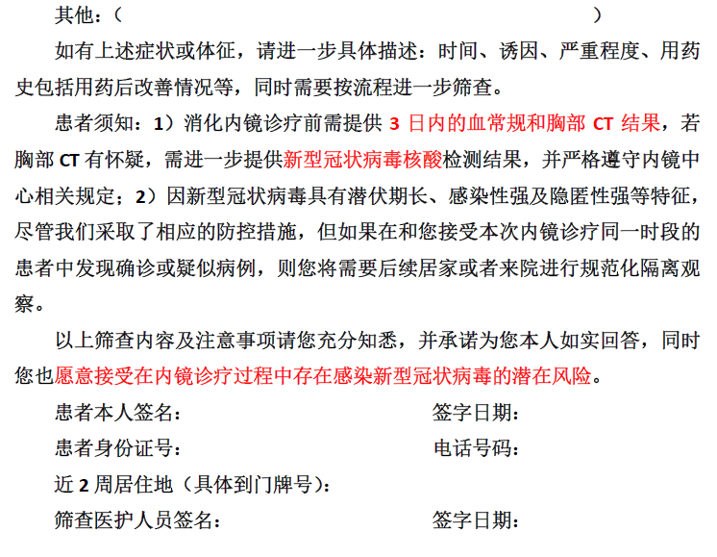

Slide 8
充分利用网络医疗平台，通过线上诊疗解决部分普通患者就诊需求，同时做好宣教工作。
加强与本医疗机构内其他兄弟科室的沟通、协调工作，对于院内其他科室需要进行急诊内镜诊疗的患者，原则上亦应完善新冠筛查工作。
内镜中心（或内镜室）应设立专门的急诊内镜操作间，每一例操作后，均需要对操作间进行清洗消毒。
内镜中心（或内镜室）应有相关应急预案。
具体防控措施

Slide 9
接诊或者会诊患者评估病情
工作流程-中风险地区
急症患者确需急诊内镜
非急症患者
完善常规检查、胸部CT及可及情况下的新冠核酸检测
经充分告知后仍强烈要求诊治
经充分告知后愿意择期诊疗
高度疑似者进一步排查
初步排除新冠肺炎
体温≤37.3℃，内镜诊疗
操作间及内镜设备清洗消毒
检查后排除新冠肺炎
填写筛查表及内镜诊疗知情同意书
诊疗当日复测体温
体温＞37.3℃，再评估

Slide 10
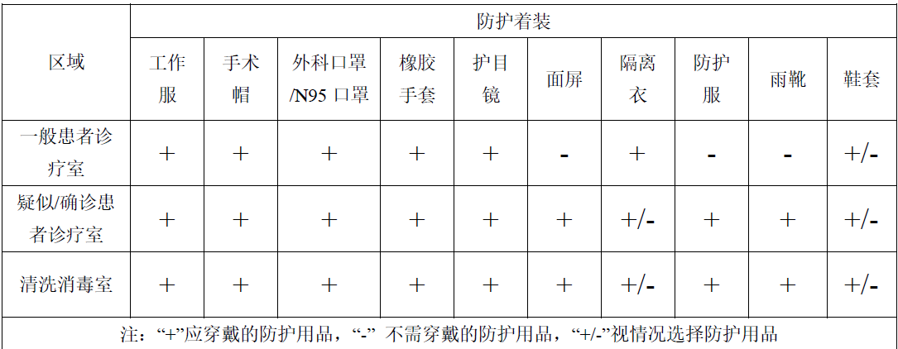
医护人员：落实测体温等健康登记制度，严格按照“七步洗手法”正确洗手，强调戴手套不能替代洗手。不同诊疗区域内医护人员防护要求如下
相关人员防护

Slide 11
病患及其陪护人员：严格控制陪护人员数量，患者及陪护人员均应佩戴口罩；严格控制单位时间内候诊区域内人员数量，保持候诊区内人员间距在1.5米以上。
内镜清洗消毒人员：部分内镜中心的内镜清洗消毒任务并非护士承担，需重点加强对此部分人员的防护培训及职业保护，建议疫情期间应由内镜洗消经验丰富的护士承担该项工作。
相关人员防护

Slide 12
诊疗区域：
内镜主机、操作台、监护仪、电外科工作站等应以75%医用酒精、消毒湿巾及含氯消毒剂擦拭消毒（氯剂消毒需在30分钟后以清水擦拭）。
地面：含氯消毒剂、二氧化氯等消毒，作用30分钟后擦拭干净。
室内空气：动态空气消毒设备、3%过氧化氢、5000 mg/L过氧乙酸或500 mg/L二氧化氯、紫外线消毒等。
内镜及诊疗区域清洗消毒

Slide 13
内镜及可复用附件：
参照《软式内镜清洗消毒技术规范》严格进行内镜清洗消毒。不建议床旁预处理。按照先消毒、后清洗、再灭菌的程序进行。
将内镜及可复用附件浸泡在0.2~0.35%过氧乙酸或有效氯浓度60±10mg/L 酸化水中消毒5 分钟，建议使用注射器将各管道内充满消毒剂，确保内镜各个管道充分浸泡。再按规范进行清洗及灭菌。
优先选择过氧乙酸和含氯制剂的灭菌剂。
内镜及诊疗区域清洗消毒

Slide 14
参考资料：
1.中华医学会消化内镜学分会在新型冠状病毒感染防控期间对消化内镜诊疗工作的指导意见；
2.中华医学会消化内镜学分会在新型冠状病毒肺炎疫情形势下消化内镜中心清洗消毒建议方案。

Slide 15
